Slide 1
Перед тем, как войти в игру, убедитесь, что вы зарегистрированы на нашем сайте. Если нет, то нажмите кнопку “регистрация” и вас перенаправит на сайт.
Для того чтобы начать игру, введите свой логин и пароль в соответствующие строки заполнения; нажмите кнопку “Войти”

Slide 2
После успешного входа, вам открываются следующие возможности:
Отправиться проходить квесты и зарабатывать опыт
Начать новую сетевую игру и присоединиться к конфликту

Slide 3
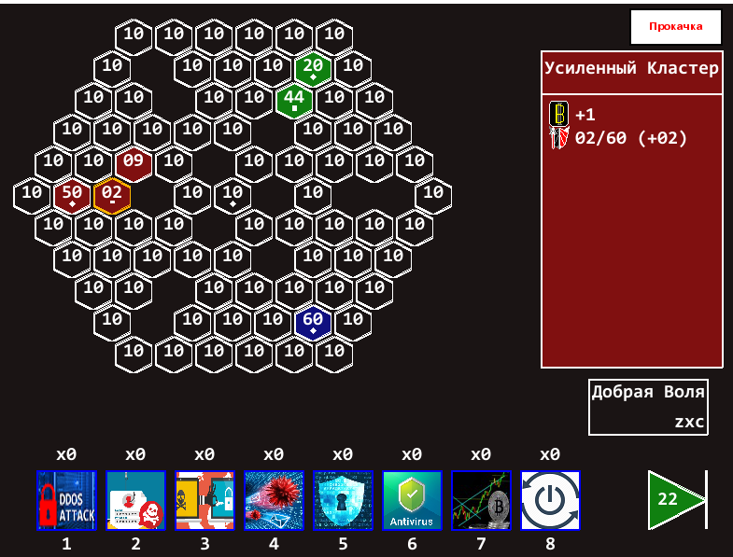
Сетевая игра: В центре экрана – игровое поле, состоящее из шестиугольников – серверов, которые можно захватить.
Цвета клеток обозначают, какой фракции они принадлежат. Каждый ход клетки генерируют очки.
В правом нижнем углу – таймер ходов: он показывает, какая из команд ходит и который из игроков ходит.
В нижней панели расположены инструменты взлома – различные способности, влияющие на состояния клеток.
Кнопка меню развития клеток
Игровое поле
Таймер ходов
Панель инструментов

Slide 4
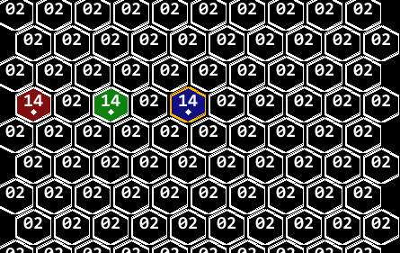
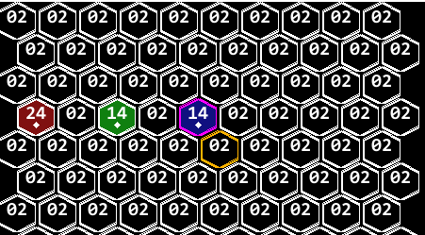
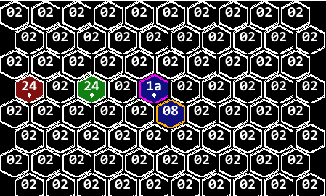



Игровой процесс: каждый ход, игрок может управлять очками своих клеток.
Для этого необходимо, выбрать клетку левой кнопкой мыши.
Затем зажать ЛКМ и передвинуть курсор на соседнюю клетку.
Прокручиванием колесика мыши, можно регулировать сколько очков вы передадите клетке или получите. Если клетка вражеская обе клетки будут терять очки.
Клавиша "C" – снятие выделения. Цифры <0..9> – отвечают за способности.

Slide 5
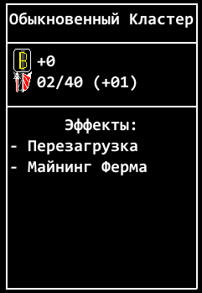
При выделении клетки появляется меню справа: Информация о клетке
Тип клетки
Прирост денег
Текущие очки защищённости / макс. количество очков
(прирост очков в ход)
Эффекты, действующие на клетку

